Slide 1
教案名稱： 「親情廣告掀風潮 洋蔥吸睛盛行」 本教案製作者：毛俞婷
授課老師：（空白）

Slide 2
活動一：喜歡 大聲說？
你最喜歡的廣告是？請與大家分享它的情節，並說明你喜歡它的原因。
這些廣告可以如何歸類呢？
今天的重頭戲是？
娛樂訴求
感性訴求
恐懼訴求
理性訴求
道德訴求
Notes:
※請幾位學生介紹自己印象深刻的廣告，並請他們說明喜歡的原因。
※教師協助學生提出的幾則廣告以「感性」、「理性」、「娛樂」、「恐懼」、「娛樂」等訴求方式進行分類。
※教師說明近期許多廣告都會使用到上述提到的「感性」訴求，並選擇以親情作為拍攝主軸，今天的課程就要跟大家來分享這些親情廣告。

Slide 3
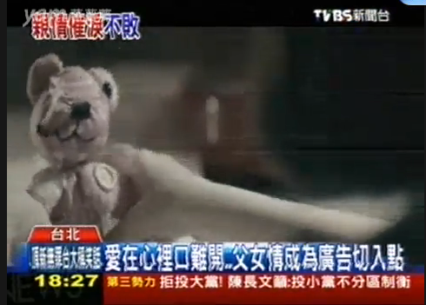
活動二：新聞怎麼說？
閱讀「單親爸拉拔女兒長大 車商廣告含『洋蔥』」該則新聞文本及影片。
圖片來源：
http://video.n.yam.com/20151201424861/%E5%96%AE%E8%A6%AA%E7%88%B8%E6%8B%89%E6%8B%94%E5%A5%B3%E5%85%92%E9%95%B7%E5%A4%A7%E3%80%80%E8%BB%8A%E5%95%86%E5%BB%A3%E5%91%8A%E5%90%AB%E3%80%8C%E6%B4%8B%E8%94%A5%E3%80%8D
Notes:
※請學生閱讀「單親爸拉拔女兒長大 車商廣告含『洋蔥』」該則新聞文本及影片。(http://video.n.yam.com/20151201424861/%E5%96%AE%E8%A6%AA%E7%88%B8%E6%8B%89%E6%8B%94%E5%A5%B3%E5%85%92%E9%95%B7%E5%A4%A7%E3%80%80%E8%BB%8A%E5%95%86%E5%BB%A3%E5%91%8A%E5%90%AB%E3%80%8C%E6%B4%8B%E8%94%A5%E3%80%8D)

Slide 4
活動二：新聞怎麼說？
新聞大解析
Who—這則新聞主角是誰？
What—發生什麼事？
When—新聞什麼時候發生的？
Where—新聞發生在哪裡？
Why—造成事件的原因為何？
How—產生怎樣的影響？
Notes:
※新聞閱畢，請學生用5W1H解析新聞結構，以加深對新聞內容的印象。
① Who—這則新聞主角是誰？(以親情為訴求的廣告)
② What—發生什麼事情？(最近許多廣告都打出親情牌)
③ When—新聞什麼時候發生的？(12月1日)
④ Where—在哪裡發生的？(媒體)
⑤ Why—造成事件的原因為何？(親情廣告最容易讓觀眾產生認同感並喜歡品牌/產品)
⑥ How—產生怎樣的影響？(許多廣告商也都跟進親情廣告的風潮，希望可以提升業績)

Slide 5
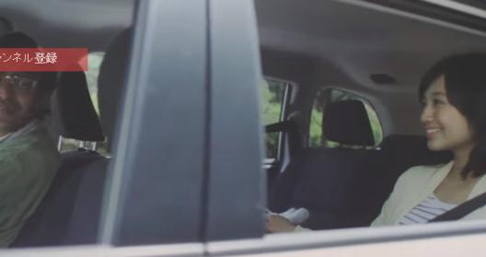
活動二：新聞怎麼說？
再看一則跟親情有關的廣告。
圖片來源：
https://www.youtube.com/watch?v=Me1GIDy-U9g
Notes:
※再看一則跟親情有關的廣告(https://www.youtube.com/watch?v=Me1GIDy-U9g)

Slide 6
活動二：新聞怎麼說？
剛剛的廣告中，有那些讓你感動的畫面？
你覺得廣告大打親情牌，會不會吸引觀眾來觀賞呢？
為什麼報導中說：以親情為訴求的廣告較容易讓觀眾感生認同感、並進而喜歡該品牌/產品？
Notes:
※請學生回憶剛剛的廣告影片內容，有哪些畫面觸動人心？這樣以親情為主角的廣告是否會吸引閱聽眾觀看呢？
※請學生說說看，為什麼以親情為訴求的廣告較容易讓觀眾感生認同感、並進而喜歡該品牌/產品?(除新聞報導中提到的觀點外，也可搭配自己的想法)

Slide 7
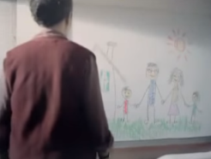
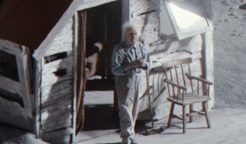
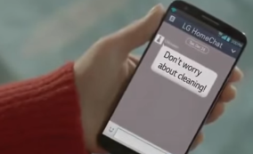
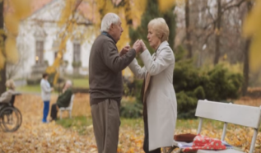
活動二：新聞怎麼說？
再來看看其他的親情廣告。
圖片來源：
https://www.youtube.com/watch?v=wuz2ILq4UeA
http://tube.chinatimes.com/20151203001300-261410
https://www.youtube.com/watch?v=BojFvfXX7qI
https://www.youtube.com/watch?v=gW9ZNzLrUgY
https://www.youtube.com/watch?v=dfQxn8dUsWA
Notes:
※再來看看其他的親情廣告，教師可說明這樣的溫情攻勢與產品/品牌有什麼連結或想塑造怎樣的產品/品牌形象？
百貨商店(https://www.youtube.com/watch?v=wuz2ILq4UeA)
相片沖洗公司(http://tube.chinatimes.com/20151203001300-261410)
房屋仲介(https://www.youtube.com/watch?v=BojFvfXX7qI)
智慧家電(https://www.youtube.com/watch?v=gW9ZNzLrUgY)
銀行廣告(https://www.youtube.com/watch?v=dfQxn8dUsWA)

Slide 8
活動二：新聞怎麼說？
請各組利用電腦，找找另外的溫情廣告(每組一則)，並在播放後說說看這則廣告是否吸睛，廣告內容與產品/品牌有甚麼關聯呢？
Notes:
※請學生分組，找尋他則也是主打親情牌的廣告(每組一則)，並在播放後請大家說說看，這則廣告是否成功地吸引了觀眾的目光？並且，廣告內容與意圖行銷的產品有什麼連結？

Slide 9
活動三：我是小導演
聽老師補充說明親情廣告的威力。
請各組發想一則2分鐘以內的班級廣告，並拍攝。
全班票選，選出一支最能代表本班的廣告，將置放於班級網頁。
這個廣告要販售/行銷的物品或概念是什麼？
廣告要傳達的企業形象是什麼？
Notes:
※教師說明，廣告透過好的產品/品牌形象塑造是希望可以拉近閱聽人與產品/品牌的距離，而藉由日常生活中大家共通的經驗較容易引起共鳴或感動，進而對產品/品牌產生好感。
※請各組發想一則以師生或同學感情為主軸的班級廣告，可利用同學或師生之間的小故事做為主軸，拍攝以2分鐘為限(使用手機、相機、錄影機拍攝)。
※廣告完成後，播放給全班同學欣賞，並表決出哪一則廣告最適合代表本班，並置放於班級網頁上。

Slide 10
本教案結束，謝謝 ☺☺☺

